Slide 1
Приближенное решение уравнений

Slide 2
На языке алгебры формальные модели записываются с помощью уравнений.
Точные решения существуют только для некоторых уравнений (линейные, квадратные, тригонометрические и др.), поэтому для большинства уравнений приходится использовать методы приближенного решения с заданной точностью (графические или численные).

Slide 3
Например, нельзя найти корень уравнения х³ - sinx = О путем равносильных алгебраических преобразований.
Однако такие уравнения можно решать приближенно графическими и численными методами.
Графическое решение таких уравнений можно осуществить путем построения компьютерных моделей в электронных таблицах Microsoft Excel.

Slide 4
Практическое занятие.
Создание компьютерной модели с использованием электронных таблиц Microsoft Excel.
х³ - sinx = 0

Slide 5
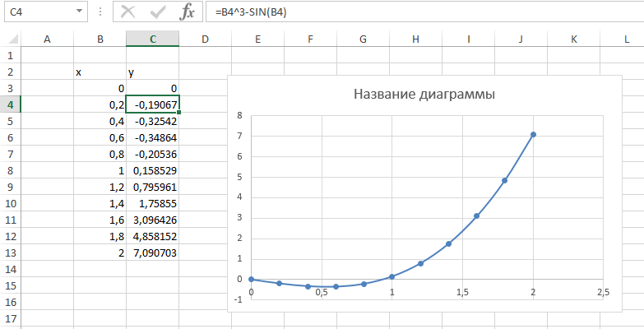
Необходимо ввести значения х, и использовать формулу для всех значений х. По полученным значениям у построить диаграмму.

Slide 6
Экспертные системы распознавания химических веществ

Slide 7
Экспе́ртная систе́ма — компьютерная система, способная частично заменить специалиста-эксперта в разрешении проблемной ситуации.
Основная задача экспертных систем — распознавать объекты или состояния объекта.
ЭС позволяют автоматически выявлять причины сбоев в работе сложных технических систем (например, космических кораблей), распознавать личность человека по его отпечаткам пальцев или радужной оболочке глаза и т. д.

Slide 8
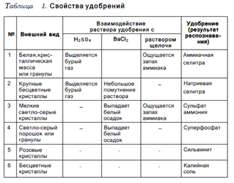
Например, рассмотрим Экспертную систему распознавания химических веществ.

Slide 9
Экспертная система может быть представлена в виде алгоритма, состоящего из последовательности шагов с использованием алгоритмической структуры «ветвление».

Slide 10
Построим алгоритм, в котором на первом шаге разделим шесть веществ на две группы по условию
При взаимодействии с H₂S0₄ выделяется бурый газ.
Если условие:
• выполняется, то это вещества первой группы под номерами 1 и 2;
• не выполняется, то это вещества второй группы под номерами 3, 4, 5 и 6.

Slide 11
Для идентификации веществ первой группы достаточно проверить справедливость условия
При взаимодействии с раствором щелочи ощущается запах аммиака.
Если условие:
• выполняется, то это вещество «1. Аммиачная селитра»;
• не выполняется, то это вещество «2. Натриевая селитра».

Slide 12
Для идентификации веществ второй группы сначала необходимо проверить справедливость условия
При взаимодействии с ВаС12 выпадает белый осадок
Если условие:
• выполняется, то это вещества 3 и 4;
• не выполняется, то это вещества 5 и 6.

Slide 13
Для идентификации веществ 3 и 4 достаточно проверить справедливость условия
При взаимодействии с раствором щелочи ощущается запах аммиака.
Если условие:
• выполняется, то это вещество « 3. Сульфат аммония »;
• не выполняется, то это вещество «4. Суперфосфат».

Slide 14
Для идентификации веществ 5 и 6 достаточно проверить справедливость условия
Внешний вид — розовые кристаллы.
Если условие:
• выполняется, то это вещество «5. Сильвинит»;
• не выполняется, то это вещество «6. Калийная соль».

Slide 15
Целесообразно представить иерархическую модель экспертной системы в виде блок-схемы:
Рис. 1. Блок-схема экспертной системы «Распознавание удобрений»

Slide 16
Домашнее задание:
Стр. 157-161.

